Slide 1
中证全指全收益：A股最强贝塔
①
全市场覆盖-行业与规模双中性
中证全指全收益（H00985）收益风险特征
覆盖沪深北三市 5100+ 只股票，自由流通市值加权——大、中、小、微盘全覆盖，行业权重与市场真实结构一致，是A股贝塔最忠实、最无偏的刻画。
区间 | 年化收益 | 年化波动 | 最大回撤 | 夏普比率 | 卡玛比率
基日以来 | 10.32% | 25.86% | -71.26% | 0.32 | 0.14
近20年 | 8.81% | 26.11% | -71.26% | 0.26 | 0.12
近10年 | 3.58% | 19.67% | -37.14% | 0.08 | 0.10
近5年 | 1.65% | 20.01% | -37.14% | -0.02 | 0.04
近3年 | 9.46% | 21.68% | -20.81% | 0.34 | 0.45
近1年 | -2.44% | 21.17% | -15.83% | -0.21 | -0.15
②
可投资性强
剔除 ST/*ST，新股上市满一个季度才纳入，成分股全部可正常交易，公募基金/ ETF 能够完整复制；区别于万得全A（含 ST、新股 10 日即纳入），有更强的可投性。
③
全收益指数含分红收益
H00985 为全收益口径、含分红再投资；价格指数在除息日自然回落、会低估真实收益，而全收益才是实际拿到手的收益
④
长期来看向上
全收益年化约 10%。去除2015年泡沫顶点，指数长期向上。
2015-2025 年 A股全市场利润从 2.5 万亿翻倍到 5.38 万亿，但估值却从约 30 倍压缩到 20-25 倍，盈利增长被估值下修抵消。指数并非不向上，而是 2015 年的泡沫太虚高。
数据来源：中证指数公司、Wind；收益风险特征基于 H00985 全收益日度序列计算（2005-01-04 至 2026-09-30，共 5282 个交易日，无风险利率假设 0%）

Slide 2
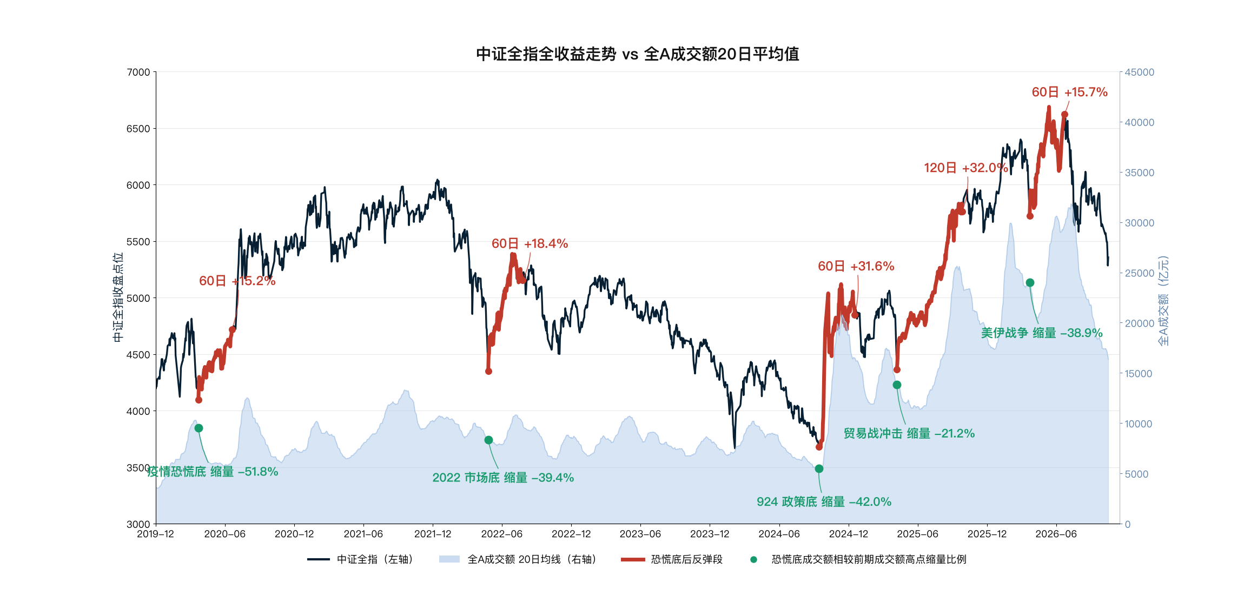
买中证全指等于买市场风险偏好回暖
疫情恐慌、2022 市场底、924 政策底、贸易战、美伊战争——五次恐慌底先缩量、后反弹，中证全指全收益均获正涨幅。
截止9.30成交额相较高点缩量62.21%
数据来源：数据截至 2026-10-16；"全A成交额"以中证全指成分股成交额合计近似；缩量为恐慌底当日成交额较其前 60 个交易日量能高点的降幅；反弹为恐慌底后 60 个交易日区间涨跌幅（贸易战为 120 日）。历史表现不预示未来，不构成投资建议。

Slide 3
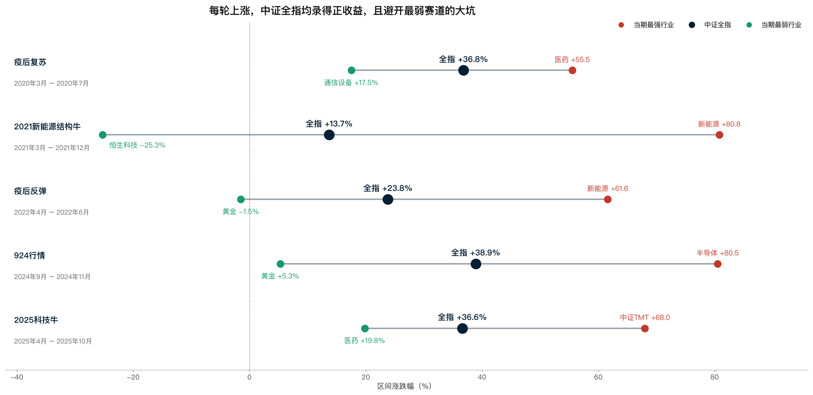
买中证全指等于每轮上涨不落空：五轮结构性行情平均 +30%
最强行业每轮轮换（医药→新能源→半导体→算力），难以判断——弱者思维下，不押赛道，一样跟住市场。
+27%
平均跑赢落后行业
数据来源：数据截至 2026-10-16；区间涨跌幅按各指数自身交易日对齐区间首尾；行业对比含医药、新能源、半导体（国证芯片）、中证TMT、黄金ETF、恒生指数、恒生科技、通信设备等行业。

Slide 4
守正组合构建逻辑：先把贝塔拆干净，再用指增赚超额
用沪深300/中证500/中证1000/中证2000去拟合中证全指 β——不择时、不赌风格、不偏离市值结构。
超额全部在指数内由指增赚取
第一步：将中证全指全收益β拆分
第二步：用指增基金替代被动，赚取超额α
把 beta 按市值占比拆干净（占全指权重 → 落地权重）
沪深300
大盘 · 沪深300增强
1.3~2.5%（同类指增产品超额超额）
48%
占全指 46.0%
中证500
18%
中盘 · 中证500增强
0.7~2.1%（同类指增产品超额超额）
中证全指
全收益
H00985
占全指 17.5%
中证1000
16%
小盘 · 中证1000增强
7~9.3%（同类指增产品超额超额）
占全指 15.6%
中证2000+微盘
13%
微盘 · 中证2000增强
10%+（同类指增产品超额超额）
占全指 12.9%
「市值保持中性」：指增保持对基准指数的跟踪，不改变市值加权结构（不偏离 beta），只在每档内部通过量化选股多赚一点——风险最低、最「守正」的超额方式。
「等权更偏小盘」：相对四指数等权版本的表面超额在全收益口径下有一定缩水，但由于等权配置下小市值敞口明显放大——超额要靠指增赚，而不是靠偏离市值结构。
数据来源：落地权重为权益 95% 口径（另留 5% 现金）；超额空间为 2025 年各档指增相对基准超额的均值区间；回测区间 2020-2025、全收益口径。历史表现不预示未来，不构成投资建议。

Slide 5
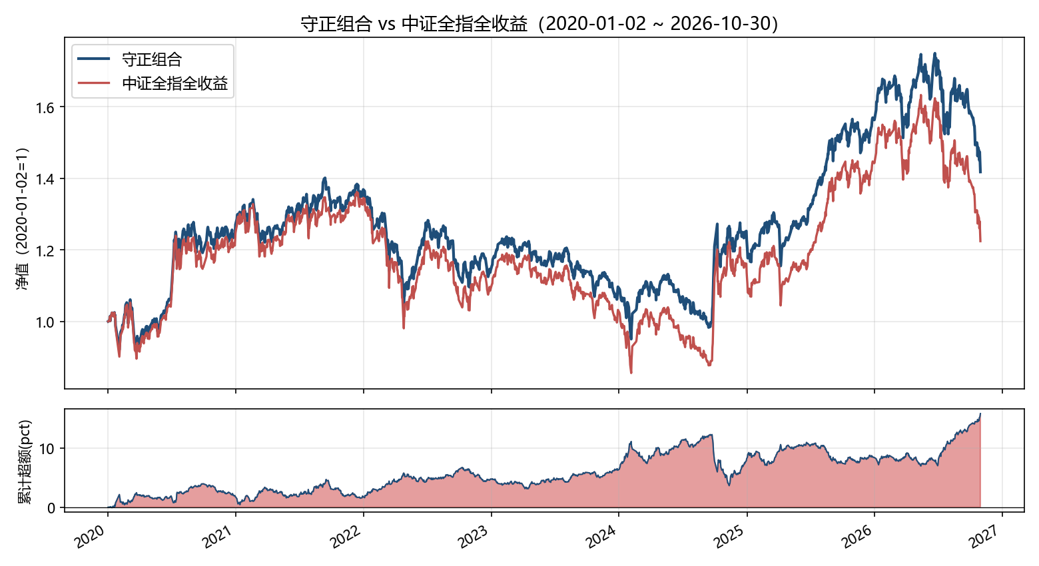
守正组合模拟回测
年份 | 组合年度收益 | 中证全指全收益 | 超额收益
2020 | 27.07% | 24.89% | 2.18%
2021 | 7.70% | 7.70% | -0.00%
2022 | -16.53% | -18.93% | 2.39%
2023 | -3.99% | -5.34% | 1.36%
2024 | 12.00% | 9.98% | 2.02%
2025 | 27.24% | 27.03% | 0.20%
2026YTD | -9.30% | -15.11% | 5.82%
指标 | 守正组合 | 中证全指全收益
回测区间 | 2020-01-02 ~ 2026-10-30
累计收益 | 41.75% | 22.42%
年化收益 | 5.46% | 3.13%
年化波动率 | 18.09% | 20.38%
区间最大回撤 | -32.14% | -37.14%
夏普比率(无风险0%) | 0.30
动平衡次数 | 27
注：统计区间为2020年1月2日-2026年10月30日（日频）。计算夏普比例时，无风险收益按0%计。组合收益按年化1%费率逐日计提扣除。基金成立前用跟踪指数（价格指数）涨跌代替，成立后接续基金净值。季度末再平衡，未计交易费用。基准为中证全指全收益指数。

Slide 6
守正组合模拟回测：月度绝对收益
6个完整年度有4年为正收益。最高年度收益27.24%，最低年度收益-16.53%，年化收益率5.46%。
82个完整月度录得45个月(54.9%)正收益。最高月度收益18.15%，最低月度收益-10.72%，平均月度收益0.55%
年份 | 1月 | 2月 | 3月 | 4月 | 5月 | 6月 | 7月 | 8月 | 9月 | 10月 | 11月 | 12月 | 年收益 | 月胜率 | 最大回撤
2020 | -1.13% | 0.61% | -5.76% | 5.04% | 0.53% | 8.83% | 13.95% | 3.13% | -5.40% | 0.48% | 3.14% | 2.37% | 27.07% | 75.00% | -13.50%
2021 | -0.04% | -0.11% | -1.90% | 1.35% | 4.24% | 1.08% | -2.89% | 4.36% | -1.37% | -0.43% | 2.71% | 0.74% | 7.70% | 50.00% | -9.49%
2022 | -8.26% | 3.07% | -6.65% | -8.81% | 5.11% | 9.71% | -2.42% | -2.47% | -6.70% | -2.88% | 6.72% | -2.29% | -16.53% | 33.33% | -23.97%
2023 | 6.70% | 0.30% | -1.19% | -1.28% | -2.96% | 1.88% | 2.09% | -4.62% | -0.63% | -2.90% | 0.78% | -1.75% | -3.99% | 41.67% | -14.19%
2024 | -8.73% | 7.78% | 1.06% | 1.75% | -0.42% | -3.90% | -0.82% | -2.77% | 18.15% | -0.68% | 1.81% | 0.43% | 12.00% | 50.00% | -13.15%
2025 | -1.25% | 2.84% | 1.28% | -2.42% | 2.52% | 4.42% | 4.72% | 8.75% | 2.06% | 0.56% | -2.10% | 3.51% | 27.24% | 75.00% | -11.45%
2026 | 5.90% | 1.88% | -7.89% | 7.64% | 0.15% | 2.77% | -9.99% | 7.15% | -4.33% | -10.72% |  |  | -9.30% | 60.00% | -18.95%
成立以来 |  |  |  |  |  |  |  |  |  |  |  |  | 41.75% | 54.88% | -32.14%
注：统计区间为2020年1月2日-2026年10月30日（日频）。计算夏普比例时，无风险收益按0%计。组合收益按年化1%费率逐日计提扣除。基金成立前用跟踪指数（价格指数）涨跌代替，成立后接续基金净值。季度末再平衡，基准为中证全指全收益指数。

Slide 7
守正组合模拟回测：月度超额收益
82个完整月度录得48个月(58.5%)超额为正（vs 中证全指全收益）。最高月度超额3.64%，最低月度超额-4.07%，平均月度超额0.14%。
7个年度中6个年度为正超额。累计超额15.80pct，年化超额2.26pct，月度超额胜率58.5%。
年份 | 1月 | 2月 | 3月 | 4月 | 5月 | 6月 | 7月 | 8月 | 9月 | 10月 | 11月 | 12月 | 年超额 | 超额月胜率 | 超额最大回撤
2020 | 0.68% | 0.52% | 0.71% | -0.33% | -0.02% | 0.25% | 0.54% | 0.88% | 0.64% | -0.53% | -0.88% | -0.78% | 2.18% | 58.33% | -2.11%
2021 | 0.07% | -0.15% | 1.37% | -0.77% | -0.71% | 0.16% | 0.55% | 1.51% | -0.76% | -0.77% | 0.06% | -0.59% | -0.00% | 50.00% | -3.03%
2022 | 1.19% | 0.32% | 0.91% | 0.63% | -0.65% | -0.11% | 0.38% | 0.43% | 0.95% | -0.08% | -1.24% | -0.29% | 2.39% | 58.33% | -2.23%
2023 | -0.78% | 0.23% | -0.38% | 0.16% | 0.48% | 0.23% | -0.49% | 1.06% | 0.42% | -0.65% | 0.61% | 0.41% | 1.36% | 66.67% | -1.58%
2024 | 3.64% | -1.95% | -0.34% | 0.67% | 0.78% | 1.22% | -1.08% | 1.20% | -4.07% | -2.65% | 0.67% | 2.32% | 2.02% | 58.33% | -7.68%
2025 | 1.11% | -1.79% | 1.70% | 0.81% | 0.20% | -0.19% | -0.07% | -2.10% | -0.69% | 0.59% | 0.13% | 0.16% | 0.20% | 58.33% | -3.28%
2026 | 0.09% | -0.39% | 0.80% | -0.99% | -0.45% | -0.51% | 3.02% | 1.96% | 0.92% | 1.49% |  |  | 5.82% | 60.00% | -2.01%
成立以来 |  |  |  |  |  |  |  |  |  |  |  |  | 15.80% | 58.54% | -7.68%
注：统计区间为2020年1月2日-2026年10月30日（日频）。计算夏普比例时，无风险收益按0%计。组合收益按年化1%费率逐日计提扣除。基金成立前用跟踪指数（价格指数）涨跌代替，成立后接续基金净值。季度末再平衡，基准为中证全指全收益指数。

Slide 8
守正组合压力测试：市场下跌时，组合“守的住”
近年四次黑天鹅中，守正组合回撤相较于宽基、成长、基金指数跌幅更小
事件 | 守正组合 | 中证1000 | 中证2000 | 创业板指 | 科创50 | 偏股基金
俄乌冲突(22初) | -24.0% | -34.0% | -31.6% | -33.8% | -36.4% | -26.7%
流动性危机(24.01) | -12.8% | -26.7% | -33.4% | -16.5% | -19.8% | -14.5%
贸易战(25.04) | -11.4% | -16.9% | -19.6% | -18.9% | -15.2% | -13.1%
美伊战争(26.03) | -10.3% | -13.5% | -14.7% | -6.2% | -15.6% | -9.3%
数据来源：守正组合净值来自回测（2020-01-02 至 2026-09-30，日频，年化 1% 费率逐日计提，季度末再平衡）；对比指数行情来自 Wind。回撤为各事件峰值→谷值的最大回撤：俄乌冲突 2022-01-04→04-26、流动性危机 2024-01-02→02-05、贸易战 2025-03-18→04-07、美伊战争 2026-02-27→03-23。历史表现不预示未来，不构成投资建议。

Slide 9
守正组合：组合管理框架
每季度（1/4/7/10 月）再平衡；或四个指数任一档偏离目标 ±5% 时触发
每季度核对各只指增基金相对基准指数的超额收益；连续两个报告期跑输基准，即替换为同指数其他绩优指增（换同档位、不换结构）。
全部采用 A 类份额：长期持有省销售服务费，C 类每年 0.2%~0.4% 的销售服务费会持续侵蚀收益；控制换手、降低申赎成本。
代码 | 基金名称 | 策略 | 配置比例
007044.OF | 博道沪深300增强A | 300+ | 16%
163407.OF | 兴全沪深300增强A | 300+ | 16%
004190.OF | 招商沪深300增强A | 300+ | 16%
008779.OF | 嘉实中证500指数增强A | 500+ | 9%
006594.OF | 博道中证500指数增强A | 500+ | 9%
017954.OF | 汇添富中证1000指数增强A | 1000+ | 8%
014202.OF | 天弘中证1000指数增强A | 1000+ | 8%
019924.OF | 华泰柏瑞中证2000指数增强A | 2000+ | 7%
019919.OF | 招商中证2000指数增强A | 2000+ | 6%
000917.OF | 嘉实快线货币A | 货币基金 | 5%

Slide 10
适用什么样的客户：长期资金、守正底仓、弱者思维
✓ 适合这样的客户
✗ 不适合这样的客户
✓
长期投资（3 年以上）
✗
追求短期高收益
希望分享 A股长期向上、赚取全市场 beta，赚企业盈利增长与分红再投资的钱，而非博弈短差。
频繁交易、想「精准择时」的客户——组合不择时，短期收益不保证
✓
认同「弱者思维」
✗
无法承受 20% 级别回撤
承认无法预测市场，愿意跟随市场共识（市值加权），不择时、不赌单一风格或行业。
全市场 beta 年化波动 15%~20%，历史极端回撤更深，须与自身风险承受能力匹配。
✓
需要「守正 / 压舱石」底仓
✗
想押注单一赛道、风格、行业
作为组合的核心配置长期持有，用透明、可复制、低换手的策略承载主要权益仓位。
追求「刺激」而非「稳定」的客户——本组合行业与规模双中性，不做赛道豪赌。
✓
对费用敏感
✗
资金期限短（< 1 年）
偏好低成本、低换手、透明可复制的策略，拒绝高费率与频繁申赎。
短期资金应使用低波产品，不应承载全市场权益 beta 的波动。

